Slide 1
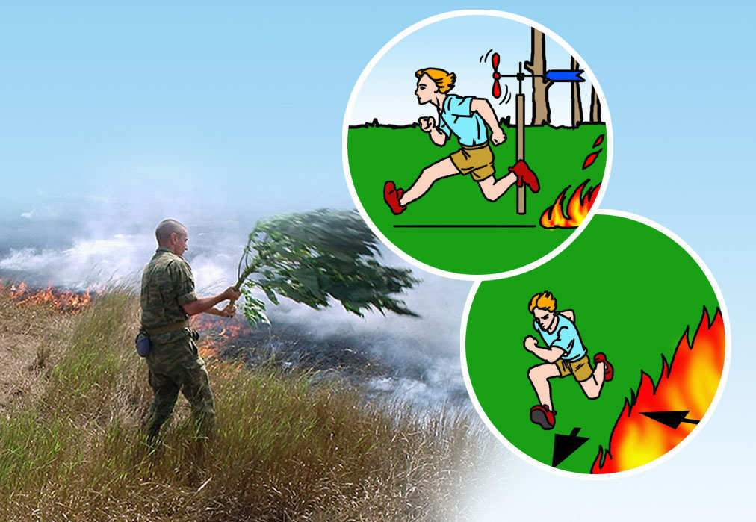
ОСНОВЫ БЕЗОПАСНОСТИ ЖИЗНЕДЕЯТЕЛЬНОСТИ
7 класс
«Природные пожары»
Проект Маргариты Вячеславовны Курицыной, преподавателя-организатора ОБЖ МОУ «Средняя общеобразовательная школа №1 г. Вытегры»,
Вологодская область

Slide 2
Тулусжрюз тсйгую
Природные пожары
«Предвидеть опасность, по возможности избегать ее и
при необходимости – действовать»
Яцек Палкевич

Slide 3
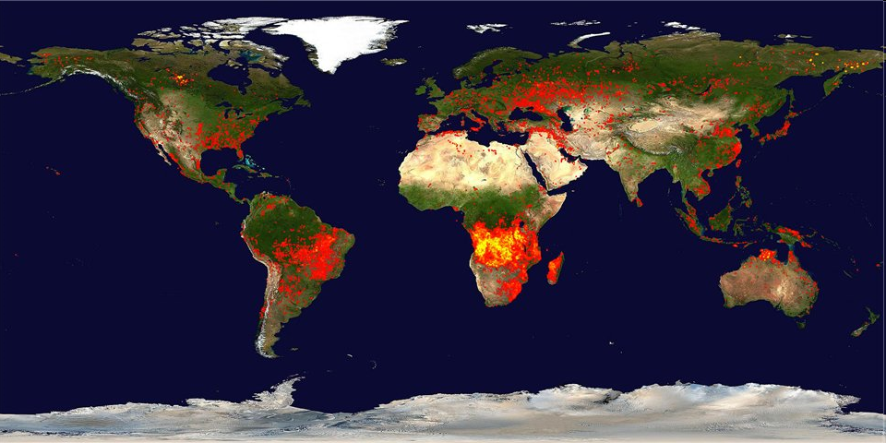
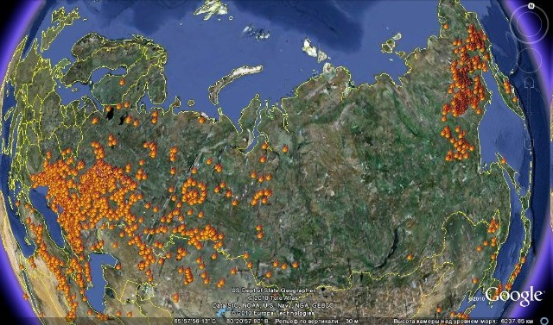
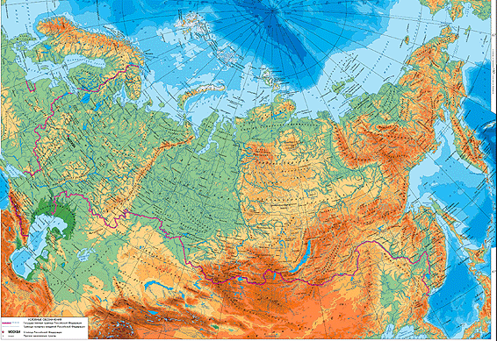

Природные пожары
Прослушивание музыки
Просмотр слайда
Следующий слайд

Slide 4
Природные пожары
«Предвидеть опасность,
по возможности избегать ее и
при необходимости – действовать»
Яцек Палкевич

Slide 5
Природные пожары
Природный пожар – это неконтролируемое стихийно распространяющееся горение растительности или торфяника.
Что такое природный пожар?
Лесной
Торфяной
Камышовый
Степной (полевой)
Notes:
http://litn-andrei.narod.ru/p7aa1.htmlПоражающие факторы лесных и торфяных пожаров
Первичные поражающие факторы:
огонь,
высокая температура воздуха.
Вторичные поражающие факторы:
обширные зоны задымления,
ядовитые газы,
обрушение деревьев.

Slide 6
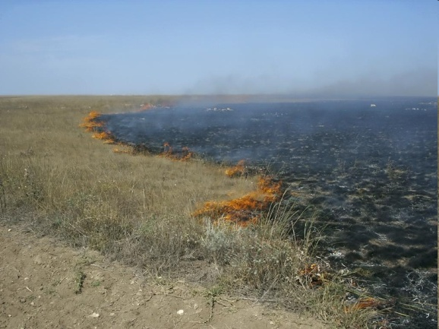
Степной (полевой) пожар
Скорость при ветре- до 120 км/ч
Notes:
Степные пожары являются следствием возгорания сухой травы или зрелых посевов сельскохозяйственных культур и распространяются в ветреную погоду со скоростью до 120 км/ч.
http://www.ecoteco.ru/library/magazine/1/ecology/prirodnye-pozhary-2010-goda-v-evropeyskoy-rossii-vsegda-li-vinovata-zhara/
«Я видел, что такое степной пожар: скорость огня на просторе такая, что от него ни сам не убежишь, ни скот не отгонишь. Страшно! Огонь на залежах и брошенных кормовых угодьях при шкальном ветре идет стеной в 3-4 метра, выжигая почву на десятки сантиметров и все живое. Как по пороховой дорожке он проникает в населенные пункты, а там … Об этом прекрасно знали раньше деревенские жители – лес никогда близко не «подпускали» к деревне, первый круг занимали огороды и выгоны, далее шли поля, потом – ближние и дальние сенокосы, а если и случались залежи, то их превращали в сенокосы или пастбища.»

Slide 7
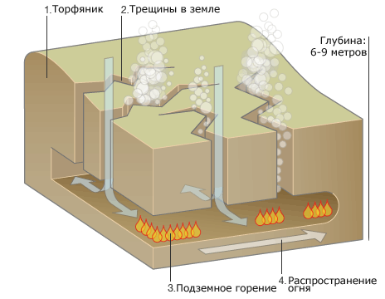
Как распространяется торфяной пожар
Notes:
http://www.bbc.co.uk/russian/science/2010/08/100809_peat_bog_fire_spread.shtml
1. Торф формируется из перегноя - разлагающихся растений, животных и насекомых - в болотистых местах
2. В результате засухи или рукотворного осушения торф может оказаться на поверхности и вступить в контакт с воздухом
3. В таком случае торф может начать самопроизвольно тлеть - или вспыхнуть в результате лесного пожара. Благодаря притоку свежего воздуха, торф разгорается все сильнее.
4. Тление медленно распространяется по торфянику, дым поднимается на поверхность, почва над торфяником проседает.

Slide 8
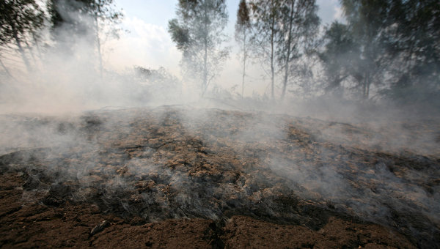
Торфяной пожар

Slide 9
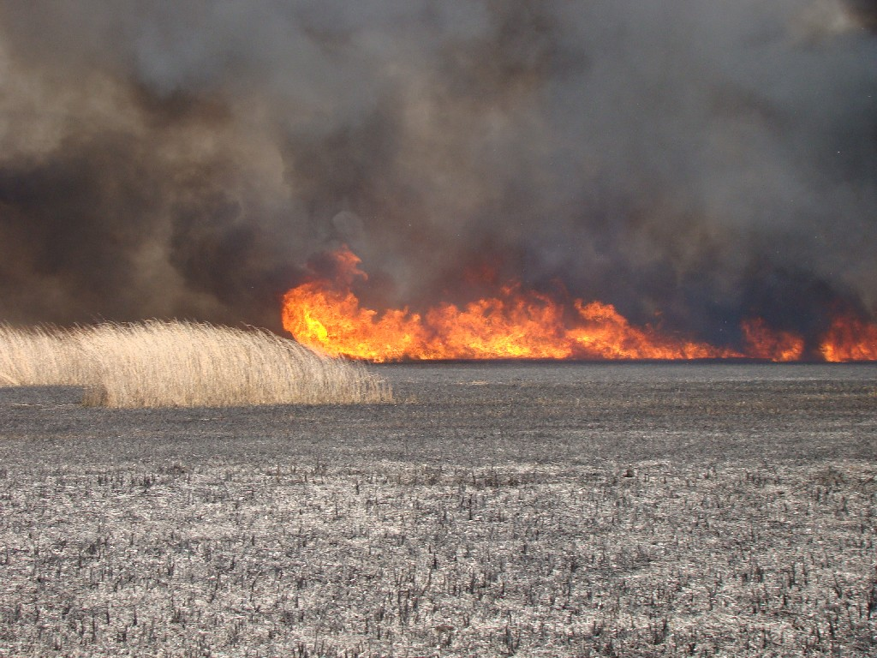
Камышовый пожар
Notes:
http://gimsyaroslavl.narod.ru/Rescuer/Rescuers_Guidebook/ch149_fires.htm#Камышовые пожары
Камышовые пожары возникают по причине возгорания сухого камыша и надводной растительности. Характерной особенностью таких пожаров является высокая плотность огня, его быстрое распространение, большое количество дыма.

Slide 10
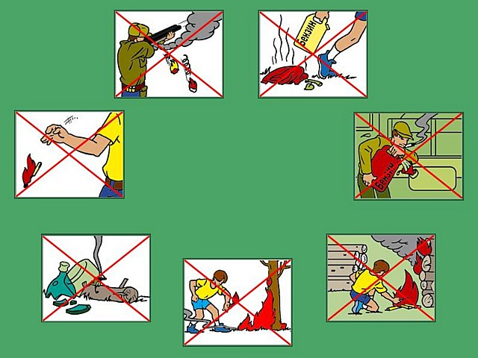

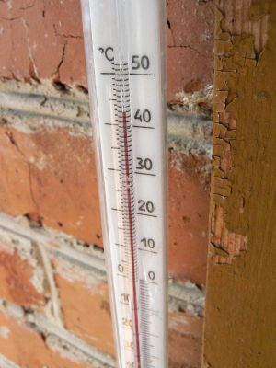
Причины возникновения пожаров
Антропогенные
Естественные
Notes:
естественные пожары (вызванные молниями, погодными условиями),
антропогенные (вызванные людьми)
http://litn-andrei.narod.ru/p7aa1.html
Основные причины загорания лесов:
брошенная незатушенная спичка или сигарета;
бутылки и осколки стекла (в солнечную погоду);
не полностью погашенный костёр;
преднамеренные поджоги;
грозовые разряды.

Slide 11
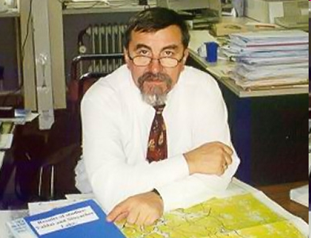
Причины пожаров
«Конец июня – начало августа 2010 года:
95% – пожаров от человеческого фактора,
5% – по природным причинам»
Аркадий Александрович
Тишков
Notes:
http://www.chaskor.ru/posts_images_200905/392_300_6862_tishbig.jpg
Аркадий Александрович Тишков
профессор, доктор географических наук, заместитель директора Института географии РАН доктор географических наук, Заслуженный деятель науки РФ, Почетный работник охраны природы РФ:
Несмотря на действительно аномальные температуры конца июня – начала августа 2010 года и существенное возрастание риска пожаров, речь может идти преимущественно об антропогенных пожарах – возникших по вине человека.
Пропорция: 95% – пожаров от человеческого фактора, а 5% – по природным причинам (сухие грозы и пр.) – здесь и сейчас вполне соблюдается.

Slide 12
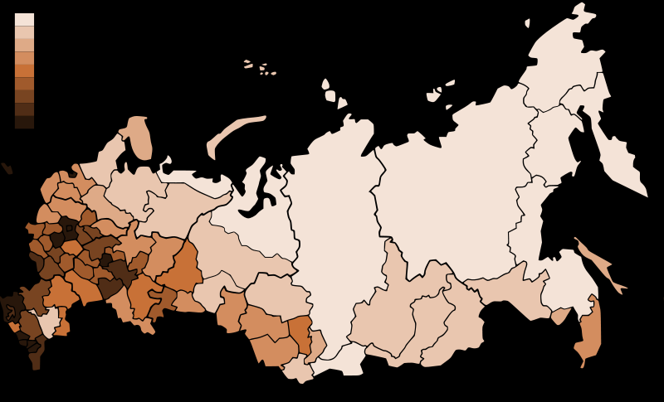
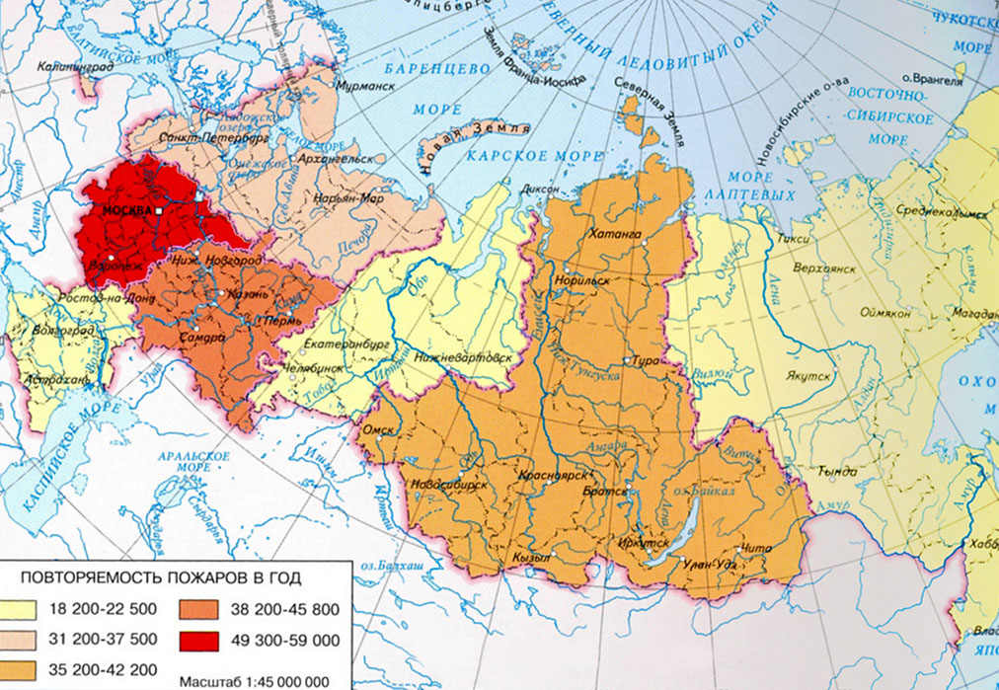
Причины пожаров
Плотность населения
Повторяемость
пожаров в год

Slide 13
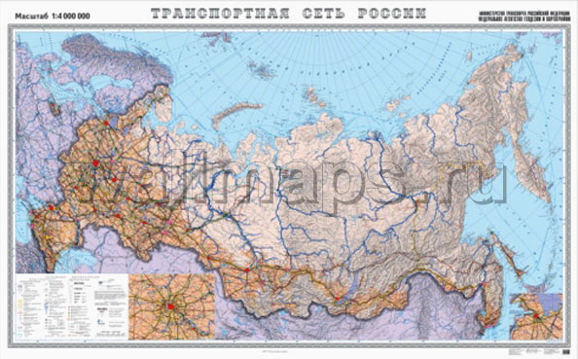
Причины пожаров
Транспортная сеть России
Повторяемость
пожаров в год

Slide 14
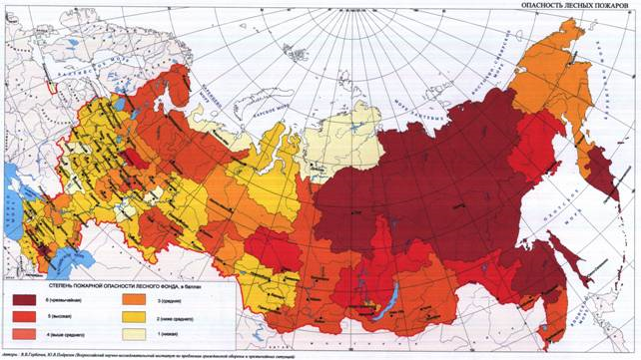
Причины пожаров
Опасность
лесных пожаров
Повторяемость
пожаров в год

Slide 15
Природные пожары
«Предвидеть опасность,
и при необходимости – действовать»
Яцек Палкевич
по возможности избегать ее

Slide 16
Департамент гражданской защиты МЧС России
«Лесные пожары»
Видеоматериалы
«Правила поведения в ЧС»
Media Player Classik- Homecinema
http://www.mchs.gov.ru/archive/rule»s.php?SECTION_ID=2351 видео «Пожары»

Slide 17
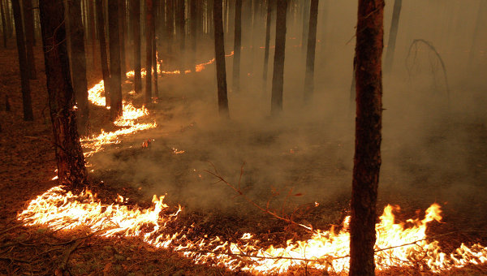
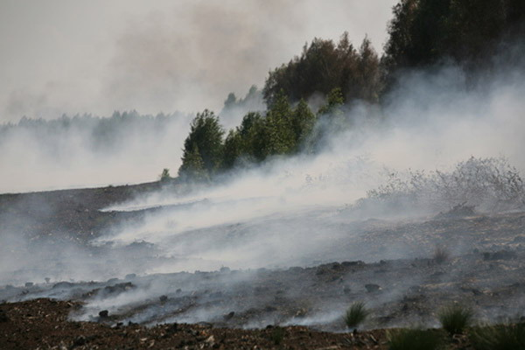
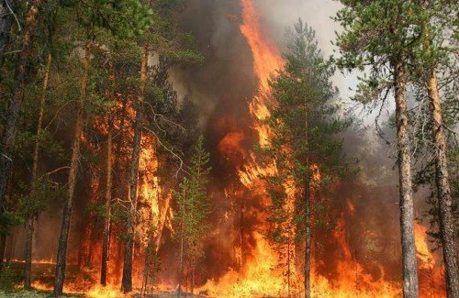
Определите вид лесного пожара
1
2
3

Slide 18
Классификация лесных пожаров
По характеру
распространения
По скорости
распространения
огня
и высоте пламени
Ответы:
1
Низовые
Подземные
Слабые
Средние
Сильные
2
3
Верховые

Slide 19
Тестирование
Ответы:
1
2
2

Slide 20
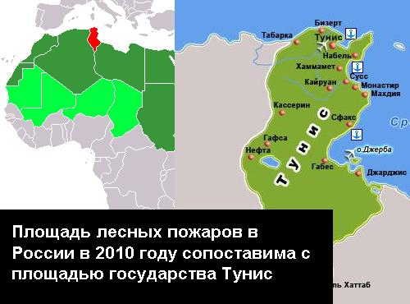
Классы пожаров
Notes:
http://samogo.net/articles.php?id=311
В России в 2010 году были отмечены самые сильные лесные пожары в истории, по данным Рослесхоза, общая площадь, пройденная природными пожарами с начала года по середину августа составила более 1,5 млн. гектаров. Любопытно, что по данным независимой оценки Global Fire Monitoring Centre, в основе которой лежат результаты мониторинга трёх станций слежения MODIS (США), NOAA (США), Landsat (Норвегия), зона горения превысила 15 млн. гектаров, то есть в 10 раз больше, чем по оценке Рослесхоза.
Чтобы более наглядно представить себе силу и масштаб самого крупного пожара в истории России, стоит заметить, что общая площадь выгоревшей земли (леса, поселений, сельскохозяйственных угодий и др.) составила 150 тыс. квадратных километров, что сопоставимо по площади с целой страной, например Тунисом.
В течение нескольких недель на территории России регистрировались около 200-300 очагов новых лесных пожаров, очевидно, что регистрация не носила 100%-ый характер, многие очаги оставались незаметными, пока не превращались в по-настоящему сильные пожары.
Наиболее пострадавшими районами стали субъекты Центрального и Приволжского федеральных округов: Нижегородская, Владимирская, Рязанская, Ульяновская области, республики Мордовия, Марий Эл.
На борьбу с лесными пожарами было брошено около 150 тыс. человек и более 26 тыс. единиц техники. Ежедневно на тушение пожаров вылетало около 25 отечественных воздушных судов, ещё примерно 15 самолётов и вертолётов было предоставлено иностранными государствами.

Slide 21
Природные пожары
«Предвидеть опасность,
по возможности избегать ее и
при необходимости – действовать»
Яцек Палкевич
Notes:
Леса не вспыхнут,— гласит примета, —
Коли не будут подожжены…
… О Боже!
Леса горят под предлогом весны.
Леса горят под предлогом лета.
Горят... Караул!!! Но не слышно ответа.
Сгорают
Среди мировой тишины
Священные легкие нашей страны,
Которыми дышит и вся остальная планета».
Новелла Матвеева. Леса горят…

Slide 22
Рефлексия:
«Я считаю, что природный пожар…».
«Потому что …».
«Я могу это доказать это на примере …».
«Исходя из этого, я делаю вывод о том, что…».

Slide 23
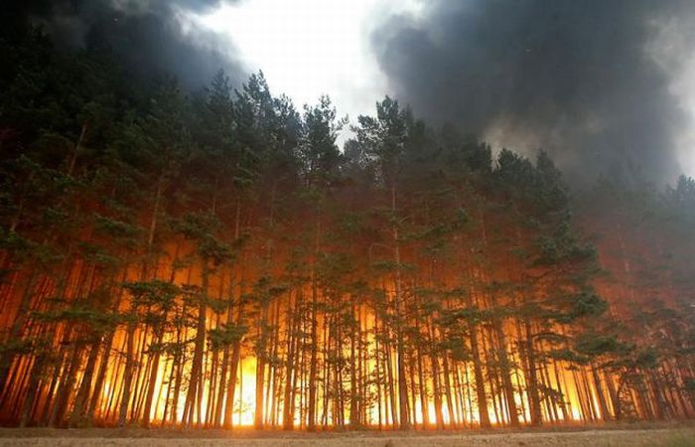
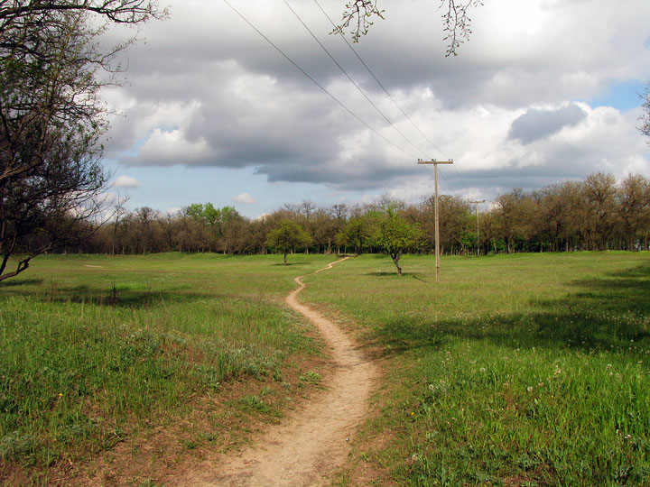

Безопасных вам ситуаций!
Спасибо за внимание!

Slide 24
Использованная литература и интернет - ресурсы
http://www.mchs.gov.ru/archive/rule»s.php?SECTION_ID=2351 Видеоматериалы «Правила поведения в ЧС» , видео «Пожары»
Песня «Лесные пожары» из кинофильма «Таёжный роман»

Slide 25
Использованная литература и интернет - ресурсы
http://www.rusintec.ru/images/news_pictures/forest_fires2010.jpg верховой лесной пожар
http://www.webpark.ru/uploads54/100813/Forest_fire_01.jpg лесной пожар
http://www.gzt.ru/f/upload/picture/10/07/22/image_28051.jpg подземный пожар
http://fr.rian.ru/images/18721/55/187215524.jpg торфяной пожар
http://vdpo.kostroma.net/les.files/t_pog.jpg причины и методы борьбы с торфяными пожарами
http://gcmk.zlatadm.ru/images/p50_risunok22.jpg антропогенные причины пожаров
http://svetigora.files.wordpress.com/2010/08/rusija_pozari.jpg низовой лесной пожар
http://upload.wikimedia.org/wikipedia/commons/thumb/6/6d/Federal_subjects_of_Russia_by_population_dencity_31.01.2010.svg/800px-Federal_subjects_of_Russia_by_population_dencity_31.01.2010.svg.png карта «Плотность населения России»
http://sci.tspu.ru/SITES/posobie/geography/icon_366_view.jpg Природные зоны России.
http://im2-tub.yandex.net/i?id=17344041-03 замок навесной
matvey.kiev.ua/photos/melitopol-4/glade.jpg тропинка
http://www.openclass.ru/lessons/35091 тест по природным пожарам
Третий выпуск серии «Обучение с увлечением» учебного центра ГО и ЧС Вологодской области , экзамен для учителей. 160009 г.Вологда, ул. Челюскинцев 34 Учебно- методический центр по ГО и ЧС Вологодской области (Тест по природным пожарам)

Slide 26
Использованная литература и интернет - ресурсы
Основы безопасности жизнедеятельности: учебник для 7-х классов общеобразовательных учреждений/ С.Н.Вангородский, М.И.Петров, В.Н.Латчук, В.в.Марков – 7-е изд. – М.: Дрофа, 2005.
http://im8-tub.yandex.net/i?id=33829955-08 молния
http://www.stihi.ru/pics/2009/06/08/6648.jpg жара , градусн ик
http://atlas-russia.ru/sites/default/files/images/04-fizicheskaya-karta-rossii.preview.jpg физическая карта России ч.1
http://atlas-russia.ru/sites/default/files/images/05-fizicheskaya-karta-rossii.preview.jpg физическая карта России ч.2
http://images.yandex.ru/yandsearch?ed=1&text=%C0%F0%EA%E0%E4%E8%E9%20%D2%E8%F8%EA%EE%E2&p=0&img_url=www.chaskor.ru%2Fposts_images_200905%2F392_300_6862_tishbig.jpg&rpt=simage Аркадий Тишков
http://atv.ucoz.ru/_ph/1/187731690.jpg горит камыш
http://s44.radikal.ru/i103/1008/fe/a13835c6aeb8.jpg карта пожаров в России со спутника
http://svetigora.files.wordpress.com/2010/08/rusija_pozari.jpg низовой лесной пожар
http://www.wallmaps.ru/published/publicdata/GNETWALLMAPS/attachments/SC/products_pictures/tem_trans_rus_4M_OK_web_enl.jpg Транспортная сеть России, карта
http://images.samogo.net/images/63539626_biggest_russian_forest_fire_3.JPG Площадь пожаров в России и площадь государства Тунис
http://didaktor.ru/priyomy-obratnoj-svyazi-pops-formula/ ПОПС формула

